Slide 3
Notes:
Saludos, bienvenidos
https://es.wikipedia.org/wiki/Archivo:Bienvenidos.png

Slide 4
La Biblia:
La Iglesia Cristiana
Lección 8:
Los Últimos Días de Pablo
Hechos 28:16-31
Notes:
Haz seguro que se está grabando la clase (si se aplica).

Slide 5
Oremos
Señor Dios, Padre celestial, Hijo, y Espíritu Santo, te doy gracias porque hiciste que el cielo fuera posible para los pecadores. Te pido que me sostengas en la fe hasta el último de mis días, para que también yo pueda tener la confianza que tuvo Pablo, y sepa que mi hogar es el cielo, contigo. Amén.
Notes:
Saludos

Slide 6
Temas de apertura: (10 minutos) El Tercer Viaje Misionero de Pablo

Slide 7
Notes:
i. Después de que Pablo había regresado de su segundo viaje, él partió de Antioquía una vez más, al parecer por última vez, para comenzar su tercer viaje. De nuevo, él mostraba preocupación por discipular a los nuevos cristianos al volver a visitar las congregaciones establecidas en los viajes anteriores.
ii. Pablo pasó dos años en Éfeso, predicando. Muchos quemaron sus libros de “magia.” La gente allí se molestó porque la prédica del evangelio afectaba sus negocios de vender artículos religiosos de la diosa Diana.
iii. Fue a Macedonia (Tesalonica, Filipos) y luego a Grecia (¿Corinto y Atenas?). De regreso pasó por Macedonia otra vez.
iv. En Troas, Pablo estaba dando un largo discurso su última noche allí, y un joven se cayó de la ventana en el tercer piso. Pablo lo resucitó.
v. En camino a Jerusalén, Pablo se despidió de los líderes efesios con lágrimas y unas grandes palabras de ánimo. (Hechos 20:17-36)
vi. Pablo regresó a Jerusalén para celebrar Pentecostés en donde judíos de Asia (lo que es hoy día Turquía) iniciaron una protesta que llevó al arresto de Pablo. Después de pasar unos dos años bajo arresto en Cesarea, el apeló al emperador romano. El libro de Hechos termina con Pablo bajo arresto domiciliario en Roma mientras predicaba el evangelio.

Slide 8
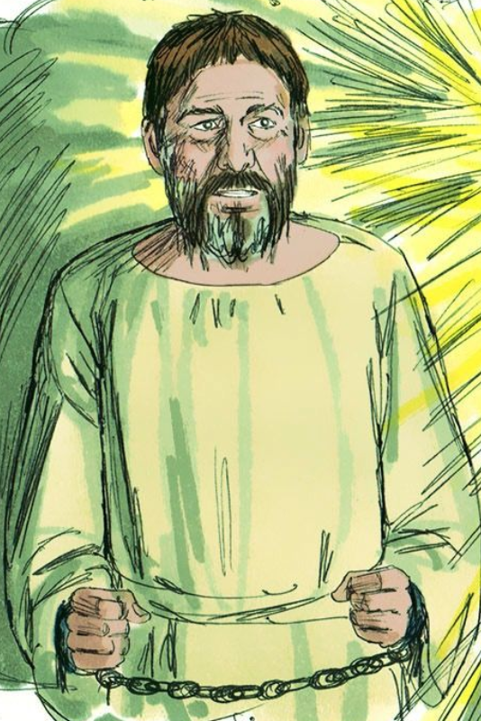
Considerar Hechos 28:16-31

Slide 9
Considerar - Hechos 28:16-31
¿Quiénes son los personajes de esta historia?
Notes:
Pablo
El centurión
Los judíos más importantes en Roma (17)- algunos creyeron, otros no (24)
Los líderes judíos en Jerusalén (17, 19)
Los romanos (17)
Moisés y los profetas

Slide 10
Considerar - Hechos 28:16-31
2. ¿Cuáles son los objetos de esta historia?
Notes:
26-27: corazones duros, oídos incapaces de oír, ojos cerrados

Slide 11
Considerar - Hechos 28:16-31
3. ¿Dónde ocurrió esta historia?
Notes:
Roma, se juntaron donde Pablo se hospedaba,
La primera vez que Pablo estaba bajo custodia en Roma, vivía en una casa rentada con mucha libertad para recibir visitas y predicar la palabra libremente

Slide 12
Considerar - Hechos 28:16-31
4. ¿Cuándo ocurrió esta historia?
Notes:
Tres días después de llegar a Roma (Hechos 28:17) más o menos el año 61 d.C.
Pablo pasa dos años en Roma (v.30-31)

Slide 13
Considerar - Hechos 28:16-31
5. ¿Cuál es el problema?
Notes:
a. Pablo es prisionero de los romanos, pero todavía le queda trabajo.

Slide 14
Considerar - Hechos 28:16-31
6. ¿Cuáles eventos ocurrieron en esta historia? Contemos la historia juntos.
Notes:
Deje que cuenten la historia. Solo hay que guiarlos cuando se desvíen, se confunden, o pasan por alto algo de importancia.

Slide 15
Considerar - Hechos 28:16-31
7. ¿Se resuelve el problema que mencionamos? ¿Cómo?
Notes:
a. Sí, Pablo puede seguir predicando en Roma;

Slide 16
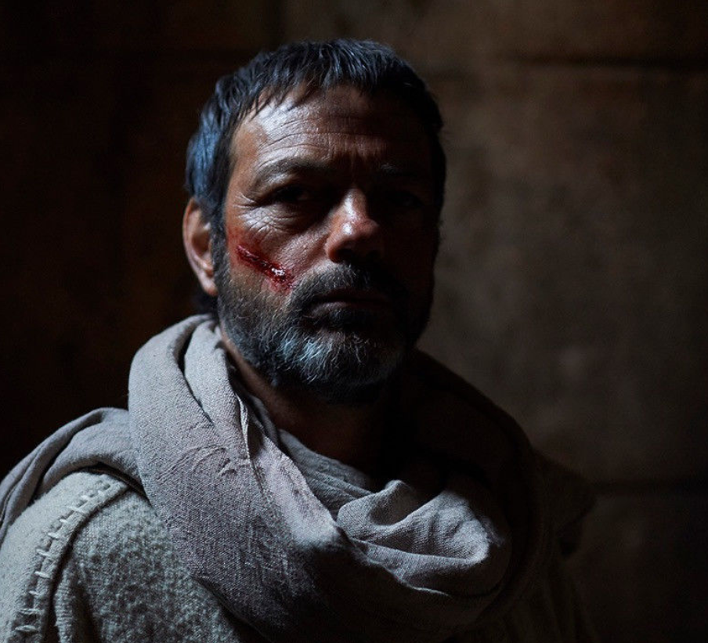
CONSOLIDAR Hechos 28:16-31

Slide 17
Consolidar- Hechos 28:16-31
1. ¿De qué se trata la historia?
Notes:
a. Mientras estaba bajo arresto en Roma, primero en una casa y probablemente luego en un calabozo antes de ser martirizado, Pablo seguía predicando el evangelio, confiando en que Jesús le había rescatado del pecado y que le estaba dando una “corona de justicia” en el cielo.)

Slide 18
Consolidar- Hechos 28:16-31
2. ¿Qué pecado me enseña a confesar esta historia?
Notes:
a. Somos tentados a dudar de las buenas nuevas sobre Jesucristo, al igual que hicieron algunos de los líderes judíos, y somos tentados a abandonar a aquellos que sufren por proclamar el evangelio, al igual que hizo Demas cuando el apóstol Pablo estaba en prisión.)

Slide 19
Consolidar- Hechos 28:16-31
3. ¿Dónde veo el amor de Dios en esta historia?
Notes:
a. Al igual que Dios no abandonó a Pablo mientras proclamaba fielmente el evangelio, Dios no nos abandonará a nosotros tampoco. Aunque podría permitirnos sufrir por serle fiel a él, él nos librará de todo mal y nos preservará para su reino celestial

Slide 20
Consolidar- Hechos 28:16-31
4. ¿Qué me enseña Dios a pedir y hacer por gratitud a él?
Notes:
a. A permanecerle fiel hasta la muerte, sirviendo a nuestro Salvador y proclamando la salvación en su nombre en cualquier situación.

Slide 21
Consolidar- Hechos 28:16-31, 2 Timoteo 1:3-7, 2:8-9, 4:6-18
5. ¿Cuándo sería buena situación para compartir este mensaje?
Notes:
a. Con creyentes que están sufriendo por su fe

Slide 22
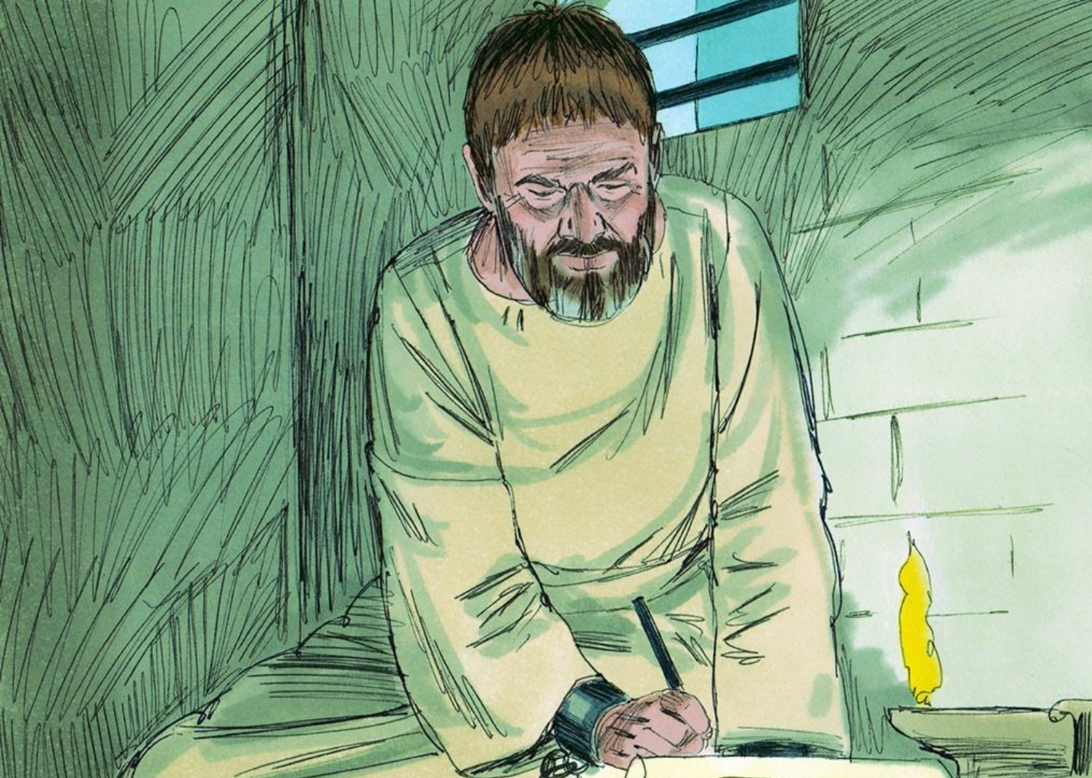
Pablo y su Legado Misionero
Notes:
Una lectura cuidadosa de las cartas de Pablo a Timoteo y Tito indica que probablemente fueron escritas después de ser liberado del arresto domiciliario en Roma. En 1 Timoteo y Tito leemos que él regresó a algunos de los lugares donde previamente había predicado el evangelio. Incluso podría haber viajado hasta España en la costa oeste del mar Mediterráneo. La segunda carta de Pablo a Timoteo parece ser la última epístola que él escribió. Es posible, como informa el material escrito después del primer siglo, que Pablo en efecto había sido arrojado a un calabozo en el centro de Roma. Su última carta indica que él esperaba morir pronto como un mártir por proclamar el evangelio.

Slide 23
La estrategia misionera de Pablo
Flexible
Vio oposición y persecución como oportunidades
En las ciudades más estratégicas
Empezaba en la sinagoga
Iglesias diversas
Notes:
(nota: vamos a mencionar 10 cosas. Para el proyecto final, van a elegir una estrategia que le llame la atención, y explicar porque le parece importante.)
i. Pablo fue flexible en su itinerario, abierto a la guía del Señor.
ii. Él vio oposición y persecución como oportunidades y no como obstáculos.
iii. Pablo llevó a cabo su obra misionera en las ciudades más estratégicas de un área.
iv. La obra de Pablo en la sinagoga sirvió como un puente para la comunidad
v. Justo desde el comienzo, Pablo estableció iglesias con gente diversa.

Slide 24
La estrategia misionera de Pablo
Donde el evangelio no había sido aun predicado
No puso piedra de tropiezo
Trabajaba en equipo
Capacitaba a otros
Daba seguimiento
Notes:
Pablo concentró sus esfuerzos en áreas donde el evangelio no había sido aun predicado.
Él no puso piedra de tropiezo ante las personas, con la excepción del mismo evangelio (no pedía dinero)
Pablo capacitaba a otros a llevar a cabo la obra.
Pablo daba seguimiento por medio de cartas, por medio de los obreros que él había capacitado, y por medio de visitas personales.
Trabajaba en equipo

Slide 25
Para el Proyecto Final
Elija dos de las estrategias de Pablo, la que le haya llamado la atención. “Yo elegí … porque…”
Notes:
¿Cuál de las características de Pablo más le llama la atención?

Slide 26
Últimas palabras de Pablo
“Yo estoy ya a punto de ser sacrificado, y el tiempo de mi partida está cercano. He peleado la buena batalla, he acabado la carrera, he guardado la fe. Por lo demás, me está reservada la corona de justicia, que en aquel día me dará el Señor, el juez justo, y no sólo a mí, sino también a todos los que aman su venida.” (2 Timoteo 4:6-8)
Notes:
En todo el libro de Hechos, vemos que se predicaba la Palabra en distintos contextos, países, judíos, gentiles, Pedro, Pablo, y otros, pero siempre con el mismo mensaje al centro:
¿Cuál era el mensaje principal de la iglesia cristiana del primer siglo? Y ¿cuál es nuestro mensaje principal en sus almas, sus hogares, en la vida diaria, en las iglesias cristianas y en Academia Cristo?
Pues, Pablo, en sus últimos días en esta tierra, está enfocado en una sola cosa: la salvación por Jesucristo, la suya, la tuya, y la mía.

Slide 27
La Tarea
Llevar a cabo el Proyecto final
Fecha límite
Notes:
https://www.flickr.com/photos/125816678@N05/42653338904

Slide 28
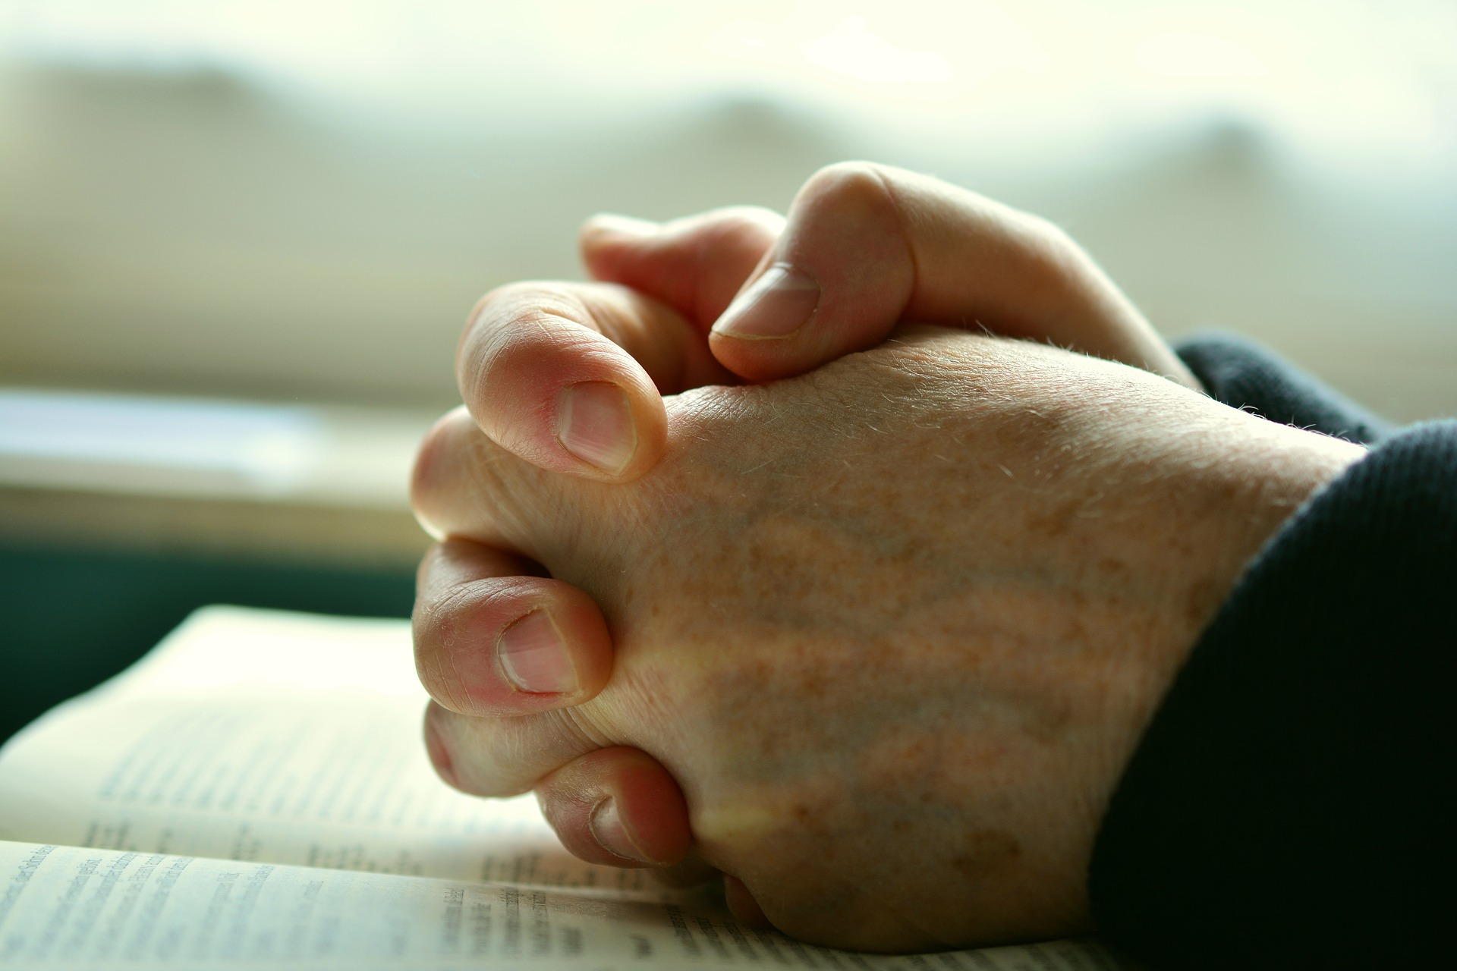
La Oración
Notes:
https://pixabay.com/es/photos/rezar-las-manos-manos-rezando-2558490/
Oración de clausura

Slide 30
Notes:
Despedidas y agradecimiento

